Slide 1
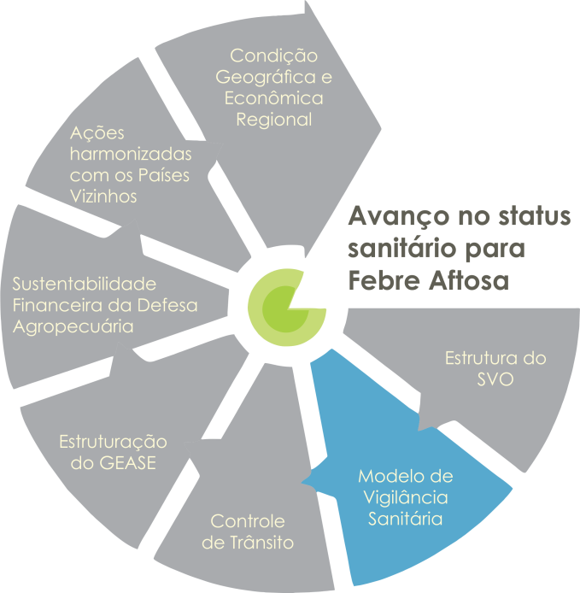
VIGILÂNCIA SANITÁRIA POR QUADRANTES
Portaria nº 3.589 de 26 de fevereiro de 2018

Slide 2
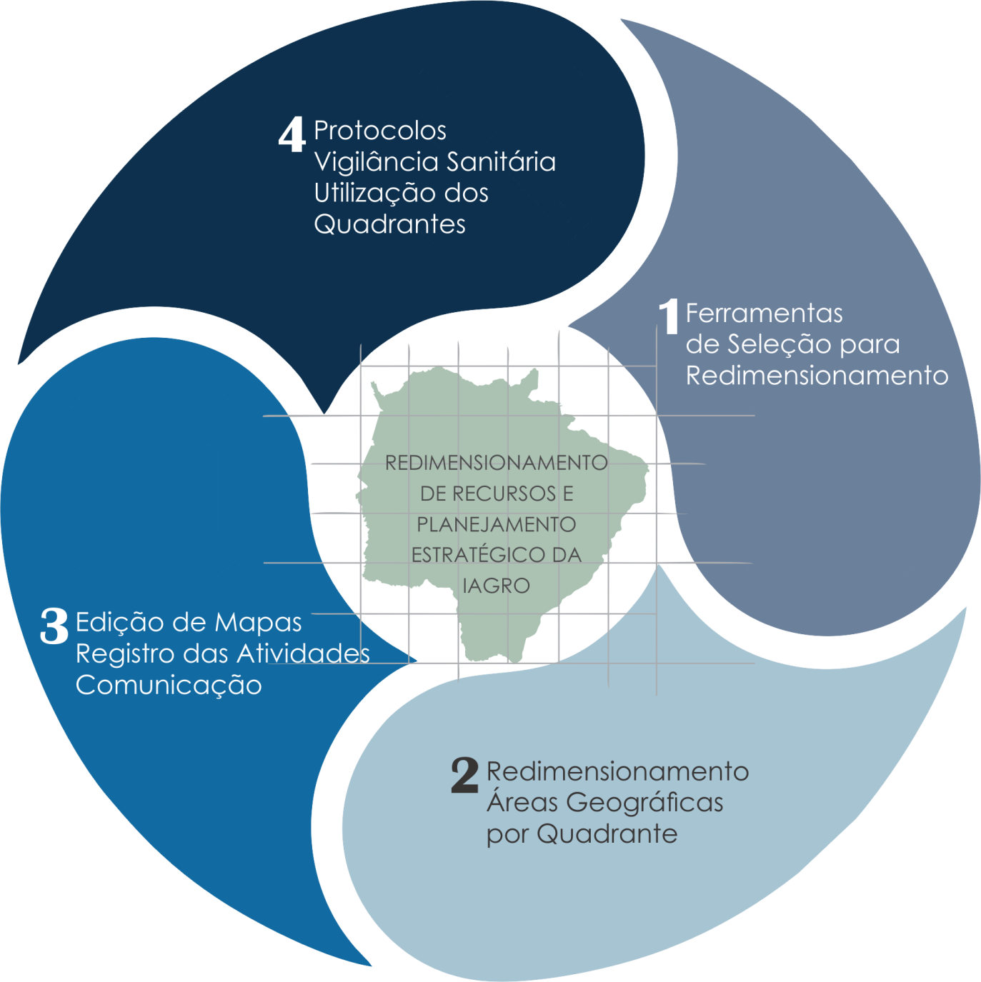

Slide 3
OBJETIVO GERAL
Melhoria Qualitativa e Quantitativa das atividades técnicas de campo por meio da capilaridade e continuidade das ações de vigilância;
OBJETIVOS ESPECÍFICOS
Mapeamento de todas as propriedades rurais e outros pontos de interesse sanitário existentes nos quadrantes formando um banco de dados único;
Identificação de todos os tipos de exploração existentes na região;
Identificação de vias de acesso para otimizar deslocamento, tempo de atendimento e maior eficiência no monitoramento de trânsito animal e vegetal;
Fornecer informações para planejar as vigilâncias de forma a prevenir, corrigir e monitorar as atividades;
Fornecer informações para planejar recursos humanos;

Slide 4
6. Registro e acompanhamento de toas as atividades de vigilância sanitária;
7. Permite que servidores da IAGRO executem o planejamento das vigilâncias de qualquer unidade local de modo ininterrupto;
8. Incrementar ferramentas para investigação sanitária como software de mapas, imagens e navegação;
9. Redução de tempo e custos para atendimento pontuais de eventos sanitários;
10.Controle de pessoal, diária e veículo através da utilização compulsória do GPS;
11.Definir estratégias e planos de ação em todas as esferar administrativas da IAGRO;

Slide 5
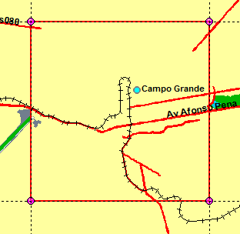
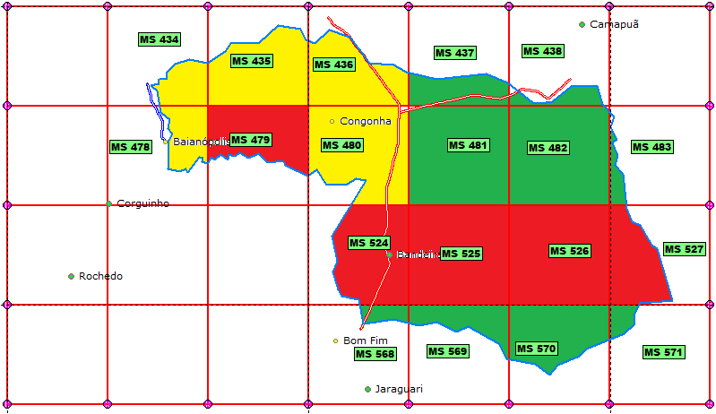
É uma área geográfica predeterminada utilizada para redimensionar áreas geográficas, registrar eventos sanitários, planejamento de vigilância e registro de atividades.
Dimensões: 10 NM² ( 18,52 km X 18,52 km = 342,990 km² = 34299,0 hectares) e perímetro de 74,08 km.
GPS TCM escala 1/10km.

Slide 6
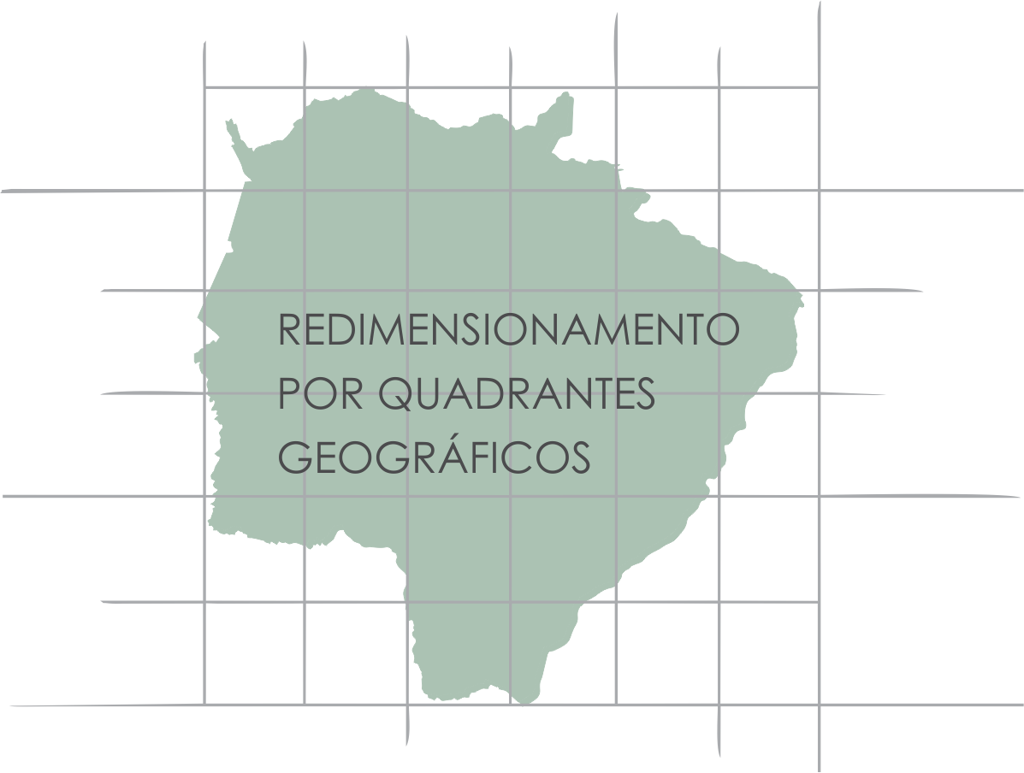
Fórmula:
52 semanas/ano.
X 3 Quadrantes visitados por semana.
= 156 Quadrantes visitados/ano.
÷ pelo número de Quadrantes da UL (Portaria).
= ao número frequências de idas ao Quadrante/ano.
X por 3 vigilâncias, no mínimo, cada ida Quadrante.
X o número de Quadrante da UL.
= 468 vigilâncias/ano/UL, no mínimo, sem análise de risco do conteúdo dos Quadrantes.

Slide 7
Planejamento Anual de Vigilância por Quadrante
Regional de Campo Grande 2018
MUNICÍPIO | QUADRANTES | VIGILÂNCIAS / ANO | KM / ANO | DIÁRIAS / ANO(*)
Bandeirantes | 19 | 606 | 16.658,0 | 172,2
Camapuã | 33 | 574 | 19.058,4 | 177,6
Campo Grande | 34 | 628 | 22.578,2 | 185,6
Corguinho | 17 | 726 | 15.999,6 | 170,6
Jaraguari | 15 | 764 | 18.173,6 | 167,8
Nova Alvorada | 27 | 694 | 19.921,6 | 178
Ribas do Rio Pardo | 56 | 600 | 23.365,6 | 187,6
Rochedo | 13 | 690 | 14.062,6 | 169,4
Sidrolândia | 25 | 736 | 17.950,6 | 175,8
Terenos | 18 | 738 | 14.218,4 | 168,8
Total (**) | 254 | 6.756 | 181.986,6 | 1.753,4
(*) Diárias/ano por equipe (02 servidores)
(**) Previsão de 4.680,0 vigilância/sanitária sem análise de risco. 1 vigilância / 11.68 km²
(**) Previsão de 6.756,0 vigilância sanitária/ano com análise de risco. 1 vigilância / 8,09 km²

Slide 8
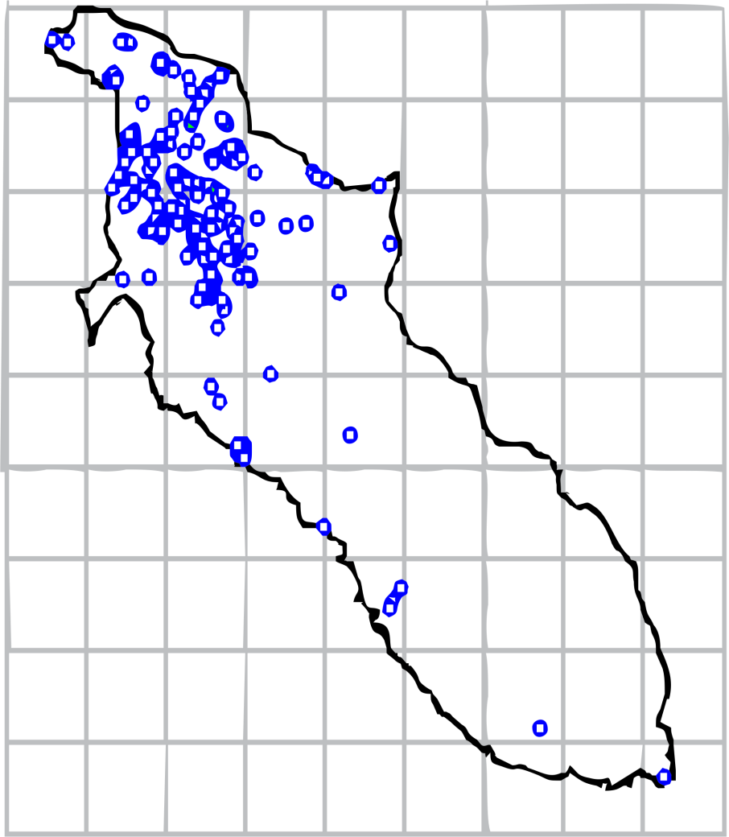
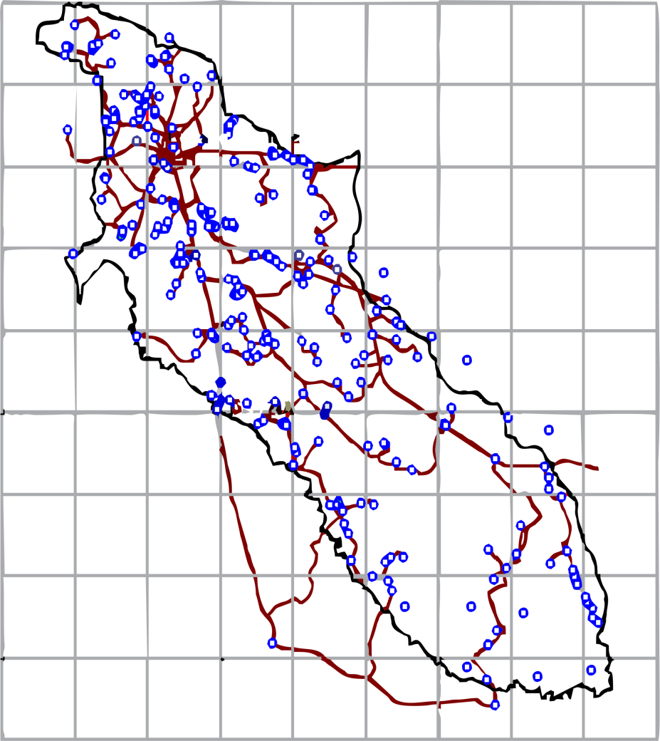
Projeto Piloto – Regional Campo Grande
Ano 2017
Ano 2018

Slide 9
Luciano Chiochetta
Diretor Presidente da IAGRO
Fiscal Estadual Agropecuário
Médico Veterinário
Unidade Central
Av. Senador Filinto Müller, 1146 Campo Grande - MS
CEP: 79074-902 Tel: (67) 3901-2668 Cel: 99982 - 6219
e-mail:
lchiochetta@iagro.ms.gov.br

